Slide 1
La gestione del paziente con disfunzione renale
R. Breglio (Napoli)

Slide 2


Definizione di scompenso cardiaco
“L’insufficienza cardiaca congestizia rappresenta una sindrome complessa caratterizzata da alterazioni della funzione ventricolare sinistra e della regolazione neuro-ormonale , che si associano ad intolleranza allo sforzo, ritenzione idrica e ridotta longevità”
Packer M., in Braunwald E., Textbook of cardiology, 8th edition, 2007.

Slide 3



SCOMPENSO CARDIACO EPIDEMIOLOGIA
PRIMA CAUSA DI RICOVERO IN PAZIENTI ≥ 65 ANNI
PREVALENZA ≥ 10% IN PERSONE ≥ 70 ANNI
0.4-2% DELLA POPOLAZIONE ADULTA IN EUROPA E’ AFFETTA DA SCOMPENSO SINTOMATICO
1.5% SCOMPENSO ASINTOMATICO
MORTALITA’ 50% A 5 ANNI
Notes:
LO SCOMPENSO RESTA UNA PATOLOGIA DAL NOTEVOLE IMPATTO CLINICO ED ECONOMICO, RAPPRESENTANDO LA PRIMA CAUSA DI RICOVERO NEI PAZIENTI CON PIU’ DI 65 ANNI.
QUESTO SIA PER I CAMBIAMENTI NELLA POPOLAZIONE EUROPEA, SIA NEL MIGLIORAMENTO DELL’ASPETTATIVA DI VITA
A DIFFERENZA DI ALTRE PATOLOGIE CV, NEGLI ULTIMI DECENNI SI E’ ASSISTITO AD UN CONTINUO AUMENTO DELLA PREVALENZA, CHE RAGGIUNGE E SUPERA IL 10% NELLE PERSONE OVER 70
SI CALCOLA CHE 1.5 % DELLA POPOLAZIONE SIA AFFETTA DA SCOMPENSO ASINTOMATICO

Slide 4
SCOMPENSO CARDIACO EZIOLOGIA
PATOLOGIA MIOCARDICA
CARDIOPATIA ISCHEMICA
IPERTENSIONE ARTERIOSA
CARDIOMIOPATIA
FAMILIARE
IPERTROFICA
DILATATIVA
CARDIOMIOPATIA ARITMOGENA DEL VENTRICOLO DESTRO
RESTRITTIVA
VENTRICOLO SINISTRO NON COMPATTATO
ACQUISITA
MIOCARDITE (infettiva, immunomediata, tossica)
CAUSA ENDOCRINO/NUTRIZIONALE
GRAVIDANZA
INFILTRATIVA (amiloidosi, tumore maligno)
PATOLOGIA VALVOLARE
PATOLOGIA PERICARDICA
PERICARDITE COSTRITTIVA
VERSAMENTO PERICARDICO
PATOLOGIA ENDOCARDICA
ASSOCIATA A IPEREOSINOFILIA (s. ipereosinofila)
NON ASSOCIATA A IPEREOSINOFILIA (fibrosi endomiocardica)
FIBROELASTOSI ENDOCARDICA
CARDIOPATIE CONGENITE
ARTITMIE
TACHIARITMIA (atriale, ventricolare)
BRADIARITMIA (m. del nodo del seno)
DISORDINI DELLA CONDUZIONE
STATI DI ALTA PORTATA
ANEMIA
SEPSI
TIREOTOSSICOSI
M. DI PAGET
FISTOLA ARTERO-VENOSA
SOVRACCARICO EMODINAMICO
INSUFFICIENZA RENALE
IATROGENO
Notes:
LE ALTERAZIONI CARDIACHE CHE PORTANO AD UNO SCOMPENSO POSSONO ESSERE DI DIVERSI TIPI E VERIFICARSI A DIVERI LIVELLI MA COME SAPPIAMO LA CAUSA PRINCIPALE E‘ LA CARDIOPATIA ISCHEMICA, CHE E’ RESPONSABILE FINO AI 2/3 DEI CASI DI SC

Slide 5
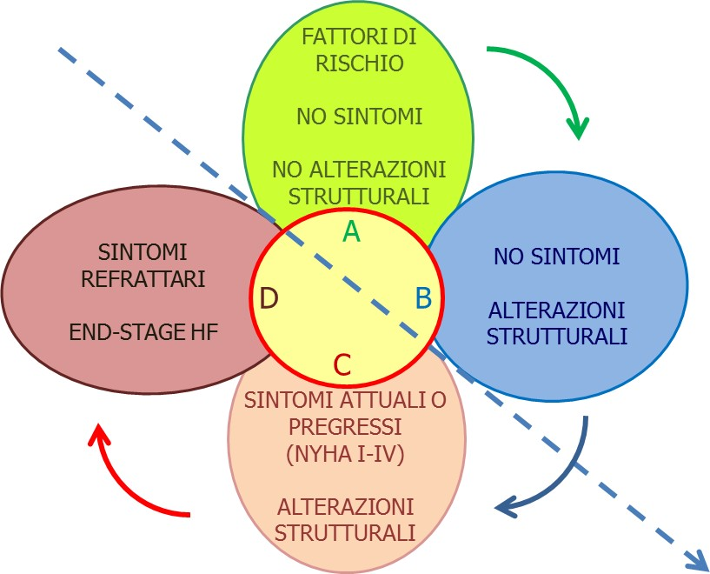
CLASSIFICAZIONE ACC-AHA
L’ A-B-C-D DELLO SCOMPENSO
SCOMPENSO PRE-CLINICO
SCOMPENSO CONCLAMATO

Slide 6
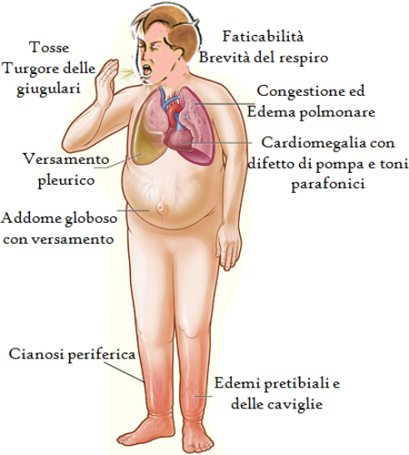
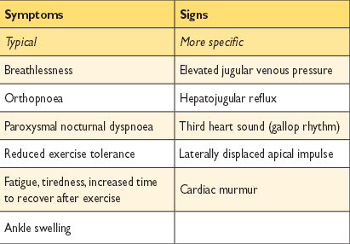
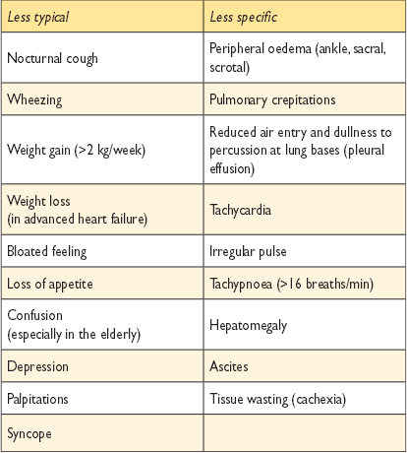
SCOMPENSO CARDIACO SINTOMI E SEGNI
Notes:
LO SCOMPENSO CARDIACO, E’ UNA SIDROME CAUSATA DA UNA PATOLOGIA CHE PUO’ AVERE DIVERSE CAUSE (TRA QUALI QUELLA ISCHEMICA E’ DI GRAN LUNGA LA PIU’ FREQUENTE), CARATTERIZZATA DALL’INCAPACITA’ DEL CUORE DI SODDISFARE LE ESIGENZE METABOLICHE DELL’ORGANISMO.
CLINICAMENTE SI PRESENTA CON DEI SINTOMI E SEGNI COSIDDETTI TIPICI (QUALI DISPNEA ORTOPNEA E DPN, RIDOTTA TOLLERANZA ALL’ESERCIZIO FISICO, EDEMI PERIFERICI, TURGORE DELLE GIUGULARI, PRESENZA DI UN III TONO E SOFFO SISTOLICO ALL’AUSCULTAZIONE) E ALTRI MENO SPECIFICI.

Slide 7
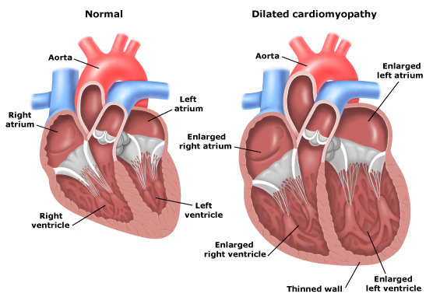
LESIONE INIZIALE
ALTERAZIONI MIOCITI E MATRICE EXTRACELLULARE
RIMODELLAMENTO PATOLOGICO VENTRICOLO SINISTRO
DILATAZIONE VENTRICOLARE E RIDOTTA CONTRATTILITA’
SCOMPENSO CARDIACO FISIOPATOLOGIA

Slide 8
SCOMPENSO CARDIACO STORIA NATURALE
RIDUZIONE CONTRATTILITA’
ATTIVAZIONE NEURO-ORMONALE
ULTERIORE PERDITA MIOCITI
PROGRESSIVO PEGGIORAMENTO FUNZIONE SISTOLICA
DILATAZIONE VENTRICOLARE
Notes:
Ciò che caratterizza disfunzione sistolica non trattata è il progressivo peggioramento di queste modifiche nel tempo, con l'aumentare ingrandimento del ventricolo sinistro e declino EF, anche se il paziente può essere asintomatico inizialmente. Due meccanismi si pensa per tenere conto di questa progressione. Il primo è verificarsi di ulteriori eventi che portano alla morte miociti aggiuntivo (ad esempio infarto miocardico ricorrente). L'altro è le risposte sistemiche indotte dalla riduzione della funzione sistolica, attivazione particolarmente neuroumorale

Slide 9
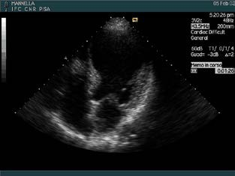
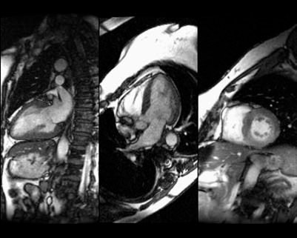
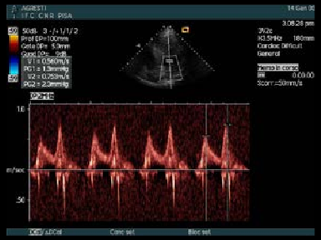
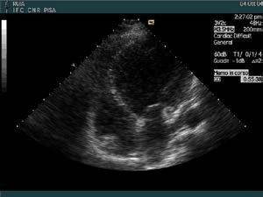
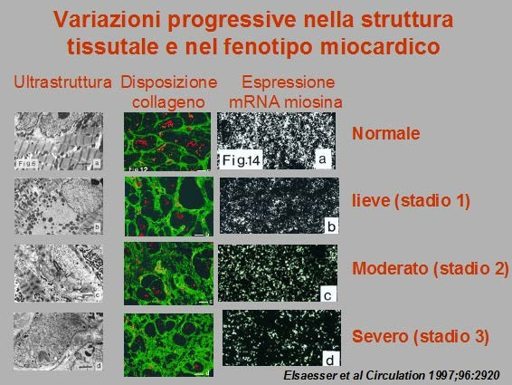
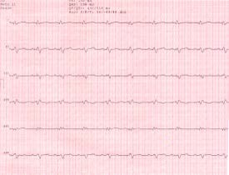
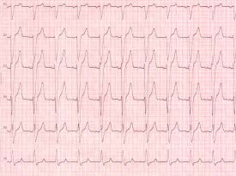
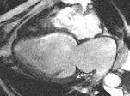
FUNZIONE
Disf. Sistolica VS
Disf. Diastolica VS
Asincronia VS
Disfunzione Vd

Slide 10
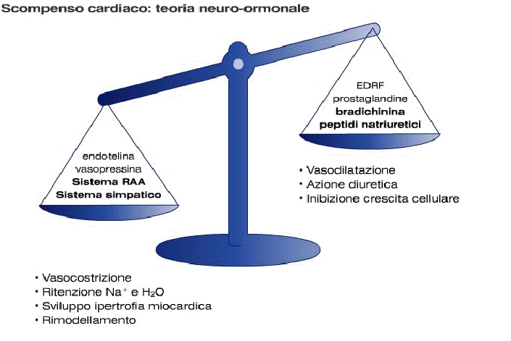
SCOMPENSO CARDIACO TEORIA NEURO-ORMONALE
Notes:
In HF, these adaptations tend to overwhelm the vasodilatory and natriuretic effects of natriuretic peptides, nitric oxide, prostaglandins, and bradykinin. Volume expansion is often effective because the heart can respond to an increase in venous return with an elevation in end–diastolic volume that results in a rise in stroke volume (via the Frank-Starling mechanism). There are, however, a number of maladaptive consequences of neurohumoral activation
The elevation in diastolic pressures is transmitted to the atria and to the pulmonary and systemic venous circulations; the ensuing elevation in capillary pressures promotes the development of pulmonary congestion and peripheral edema
The increase in left ventricular afterload induced by the rise in peripheral resistance can both directly depress cardiac function and enhance the rate of deterioration of myocardial function Catecholamine-stimulated contractility and increased heart rate can worsen coronary ischemia
Catecholamines and angiotensin II may promote the loss of myocytes by apoptosis, the induction of maladaptive fetal isoforms of proteins involved in contraction, and hypertrophy
IL SISTEMA SIMPATICO SI ATTIVA INIZIALMENTE COME MECCANISMO DI COMPENSO, CON MODIFICHE RIGUARDANTI L’AUMENTO DELLA FC, DELLA RITENZIONE IDRO-SALINA, DELLA VASOCOSTRIZIONE PERIFERICA, ATTE A CONTRASTARE LA BASSA PORTATA INDOTTA DALL’INSUFFIC IENZA CARDIACA

Slide 11

TERAPIA OBIETTIVI
AUMENTO SOPRAVVIVENZA
RIDUZIONE OSPEDALIZZAZIONI
MIGLIORAMENTO SINTOMI E SEGNI
1
2
3
Notes:
Riduzione della mortalità e tassi di ricovero ospedaliero riflettono l’efficacia del trattamento nel rallentare o prevenire il peggioramento progressivo della HF. Il sollievo dei sintomi, il miglioramento della qualità della vita, e l'aumento della capacità funzionale sono anche della massima importanza per i pazienti, ma non sono stati l‘endpoint primario nella maggior parte degli studi.

Slide 12
TERAPIA SCOMPENSO CARDIACO
SOLVD-T
(1991)
MERIT-HF
(1999)
CHARM-added
(2003)
20
RRR 23%
RRR 32%
15
RRR 30%
Primary outcome event (%)
10
5
N=2,569
N=3,991
N=2,548
0
Diuretic
digoxin
Diuretic
digoxin
ACEI
Diuretic
digoxin
ACEI
Diuretic
digoxin
ACEI
b-blocker
Diuretic
digoxin
ACEI
b-blocker
Diuretic
digoxin
ACEI
b-blocker
ARB
Adapted from JL Vachiery
ACEI, angiotensin-converting enzyme inhibitors; ARB, angiotensin receptor blocker; RRR, relative risk reduction.

Slide 13
ACE – INIBITORI
FARMACO DOSE INIZIALE RIMOZIONE HD ESCREZIONE RENALE % %DOSE IN HD
CAPTOPRIL 12,5 MG/DIE SI 80 20
25-100
ENALAPRIL 2,5 MG/DIE SI 100 50
5-20
FOSINOPRIL 10 MG/DIE SI 75 50
10-20
LISINOPRIL 2,5 MG/DIE SI 100 50
5-20
RAMIPRIL 2,5 MG/DIE SI 75 50
2,5-10

Slide 14
B-BLOCCANTI
FARMACO DOSE INIZIALE RIMOZIONE HD ESCREZIONE RENALE % %DOSE IN HD
ATENOLOLO 25 MG/DIE ALTERNI SI 75-85 50
CARVEDILOLO 25 MG/DIE ALTERNI SI <2 100
6,25-25
METOPROLOLO 50 MG/DIE SI 50 50
50-100
BISOPROLOLO 2,5 MG/DIE SI 50 50
1,25-10

Slide 15
ANTAGONISTI Ang-II
FARMACO DOSE INIZIALE RIMOZIONE HD ESCREZIONE RENALE % %DOSE IN HD
LOSARTAN 50 MG/DIE NO <10 100
CANDESARTAN 8 MG/DIE NO 50 50
8-16-32
TELMISARTAN 40 MG/DIE NO <5 100
40-80
VALSARTAN 80 MG/DIE NO 13 100
80-160
IRBESARTAN 150 MG/DIE NO 20 100
150-300

Slide 16

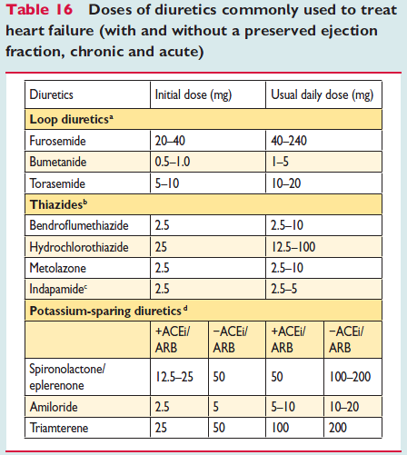
DIURETICI QUALE DOSE?
PESO > 1.5-2 Kg PER > 2 GIORNI: AGGIUSTARE DOSE DI DIURETICO
Notes:
MODIFICARE IN BASE A:
SINTOMI/SEGNI DI CONGESTIONE
PRESSIONE ARTERIOSA
FUNZIONALITA’ RENALE
LA MATTINA APPENA SVEGLI
PRIMA DI VESTIRSI
DOPO LA MINZIONE
PRIMA DI COLAZIONE

Slide 17
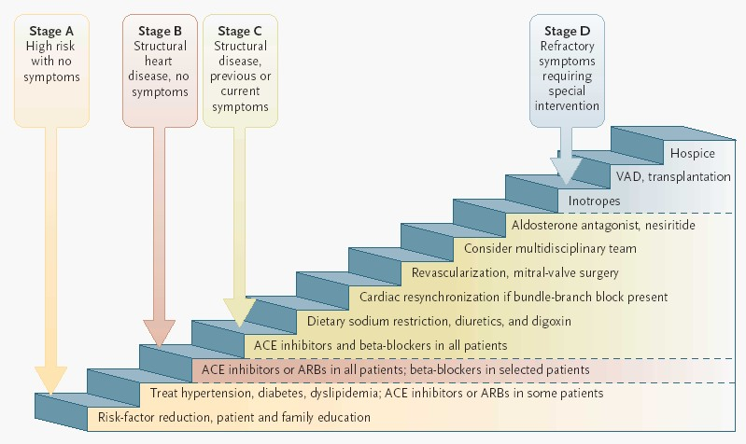
Stadi dello SC e Approccio Terapeutico
M. Jessup et al. N Engl J Med 2003; 348:2007-1

Slide 18

La malattia renale cronica (CKD) e lo scompenso cardiaco cronico (CHF) sono un diffuso problema di sanità pubblica, la cui incidenza e prevalenza sono stimate aumentare nei prossimi anni, con
importanti costi socio-sanitari.
Malattie glomerUlari
Ipertensione
CDM
Diabete mellito
Malattie valvolari
Malattie Tubulo- interstiziali
Malattie autoimmuni
Tossica/Post- chemiotp
Malattie chirurgiche
Malattie vascolari
Malattia congenita/ cistica
Malattia congenita
Malattia aterosclerotica
CK D
CHF

Slide 19
CKD - definizione
La malattia renale cronica è definita come una alterazione della struttura o della funzionalità renale, presente da oltre tre mesi, tale da avere implicazioni sullo stato di salute
albuminuria
alterazioni sedimento urinario
alterazioni elettrolitiche dovute a mal tubulari
alterazioni strutturali (imaging)
alterazioni istologiche (biopsia)
pregresso trapianto renale
> 3 mesi
DANNO RENALE
FUNZIONE RENALE
GFR < 60 ml/min/1.73 m2
< 15 ml/min/1.73 m2 →kidney failure
Clinical Practical Guidelines for the Evaluation and Management of Chronic Kidney Disease - KDIGO, 2012

Slide 20
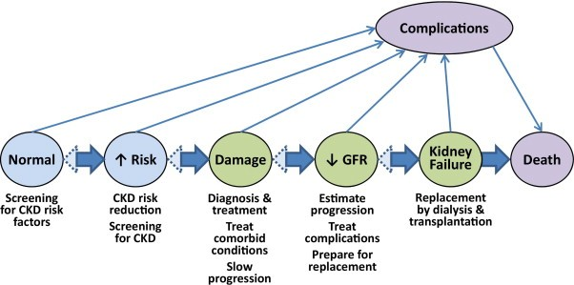
Stadio A
Stadio B
Stadio C
Stadio D
Fattori di rischio per CKD :
di suscettibilità
di inizio
di progressione
end-stage
età, familiarità, riduzione massa renale, ect diabete, ipertensione, malattie autoimmuni, ect elevata proteinuria, scarso controllo PA/glicemia Bassa resa dialitica, anemia, ipoalbuminemia, ect
Modello di inizio e progressione della malattia renale cronica,
Kidney Disease Outcome Quality Initiative (K/DOQI), 2002

Slide 21
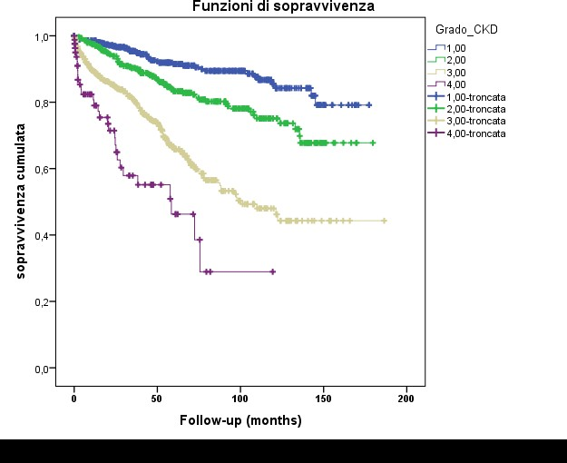
Mortalità Cardiaca nei pazienti con CHF- sottogruppi di GRF
I (GFR ≥ 90) 440/1465 (30%)
II GFR (60-89): 440/1465 (30%)
III GFR (30-59): 498/1465 (34%)
IV + V GFR (<30): 87/1465 (6%)
Cardiac mortality (p<0.001 Log Rank Mantel Cox)

Slide 22
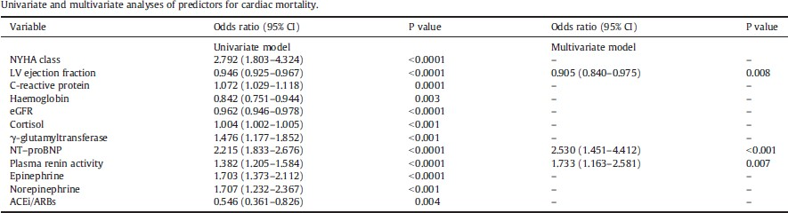
Predittori indipendenti di mortalità cardiaca nei paz con GFR < 60 ml/min/1.73 m²
Poletti R et al, International Journal Cardiology 2013

Slide 23
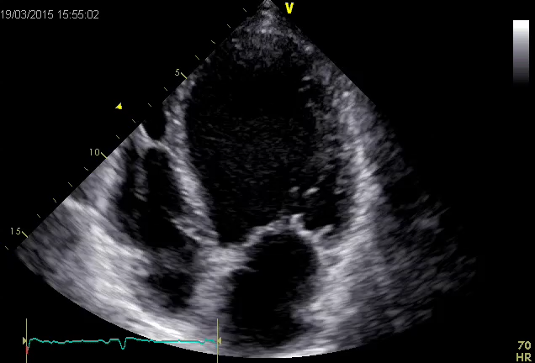

Slide 24
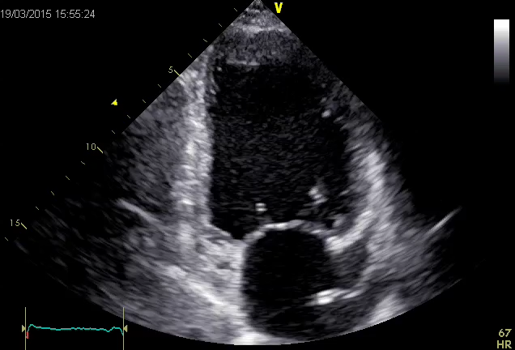
LV EF : 23%

Slide 25
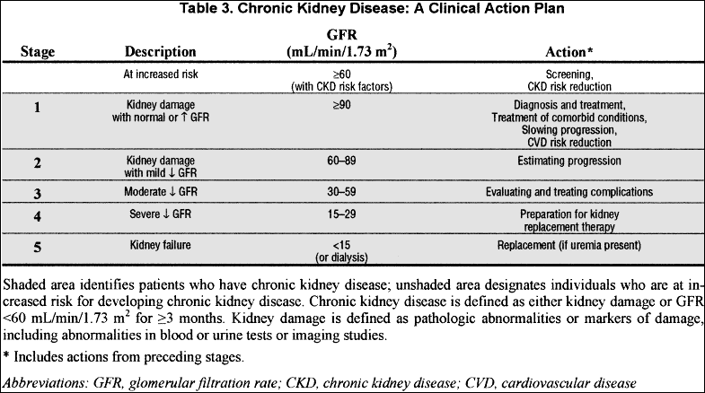
CKD - stadiazione
Kidney Disease Outcome Quality Initiative (K/DOQI), 2002

Slide 26
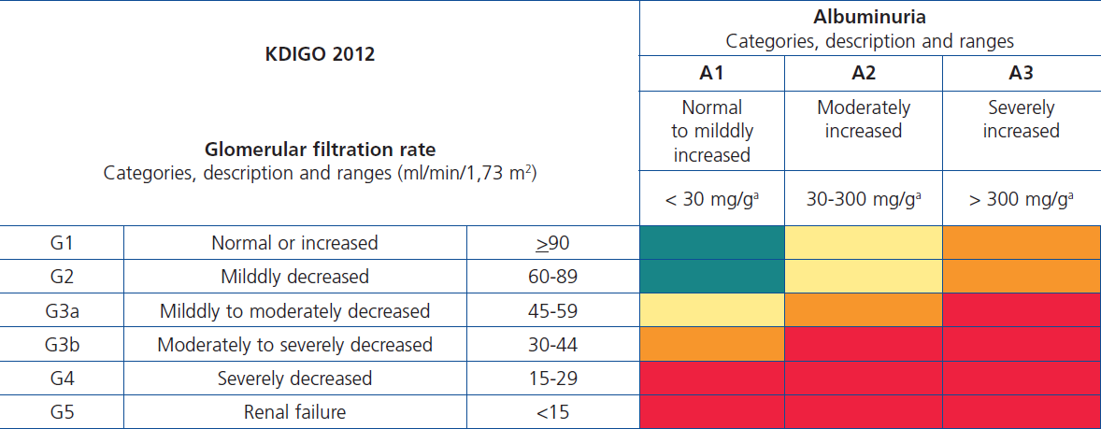
Rischio relativo combinato in base ai valori di GFR ed albuminuria Clinical Practical Guidelines for the Evaluation and Management of Chronic Kidney Disease - KDIGO, 2012

Slide 27
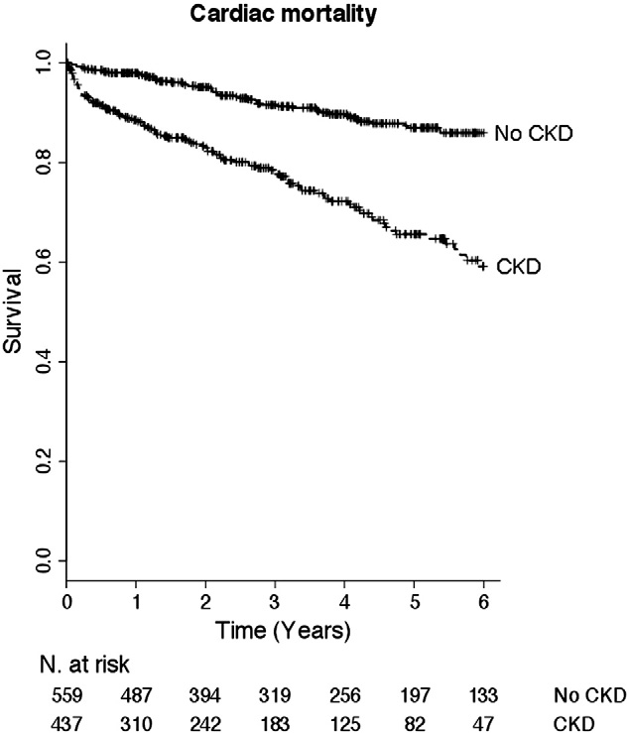
eGFR>60 mL/min/1.73 m2
eGFR<60 mL/min/1.73 m2
p<0.0001
eGFR by the Cockroft-Gault formula predict cardiac mortality in HF patients
Poletti R et al, 2013

Slide 28
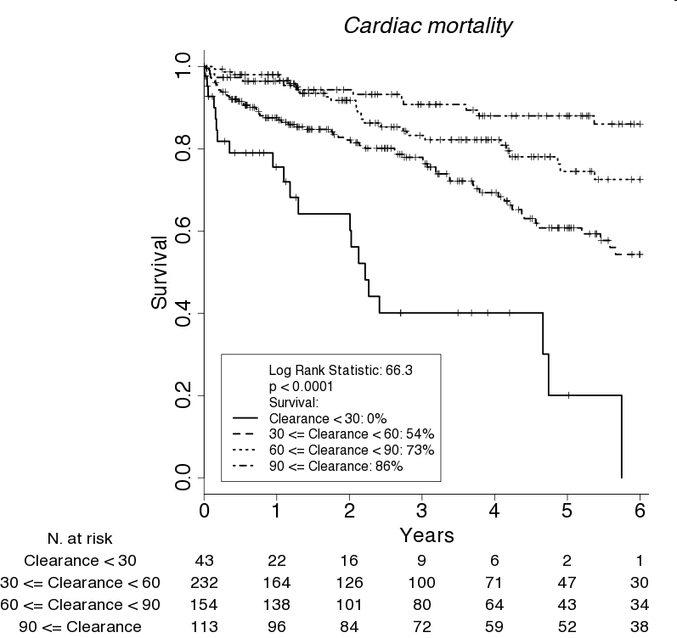
Prognostic significance of renal function in HF patients
Severe systolic dysfunction (EF <35%; # 627)
p<0.0001

Slide 29
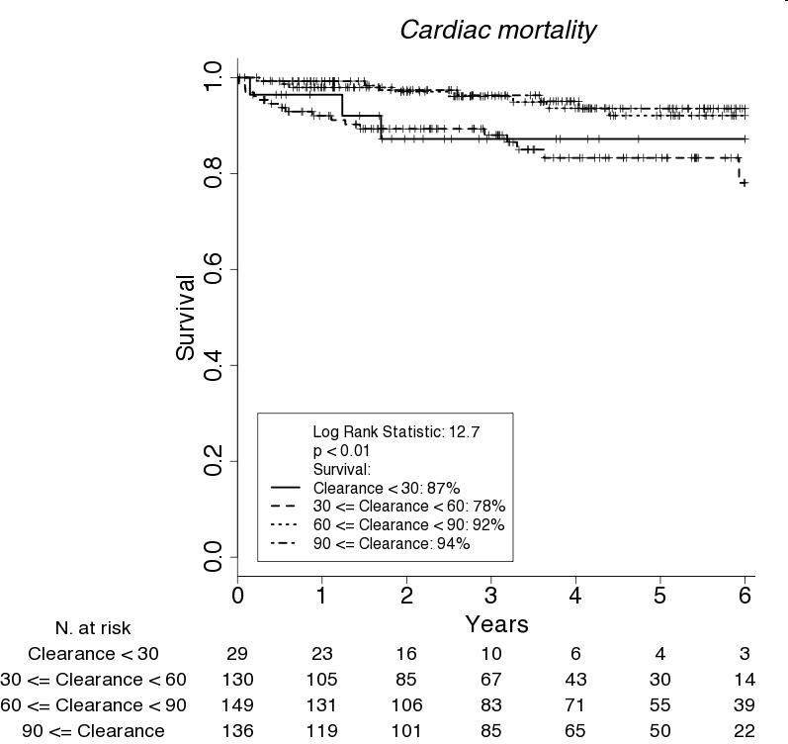
Prognostic significance of renal function in HF patients
Mild systolic dysfunction (EF <50, >35%; # 381)
p<0.01

Slide 30

LANDMARK TRIALS IN CHF
AIRE, TRACE
SOLVD V-HeFT II
CIBIS III
SAVE, ISIS-4
SENIORS
Hy-C
COMET
COPERNICUS
CONSENSUS
Recognition of neurohormonal activation
MERIT-HF CIBIS II
Heart Rate therapeutic target in HF SHIFT
Potential benefit:
vasodilatation
USCP
CHARM
US-CARVEDILOL
CIBIS MDC
Val-HeFT ELITE II
VALIANT
captopril
Beta-blockers contra-indicated
OPTIMAAL
propranolol
EMPHASIS - HF
losartan
EPHESUS
RALES
spironolactone
1960
1970
1980
1990
2000
2011
courtesy of P.Ponikowski

Slide 31


Sacubitril-Valsartan:
the ACE-In / ARB overcoming in HFrEF
SNS
β-blocker
Epinephrine
Norepinephrine
α₁, β₁, β₂
receptors
Vasoconstriction
RAAS activity
Vasopressin
Heart rate
Contractility
NP system
HF SYMPTOMS & PROGRESSION
NPs
Hypertrophy
Fibrosis
NPRs
Vasodilation
Blood pressure
Sympathetic tone
Natriuresis/diuresis
Vasopressin
Aldosterone
Fibrosis
Hypertrophy
Neprilysin
RAAS
MRA
Ang II
AT₁R
INACTIVE FRAGMENTS
Vasoconstriction
Blood pressure
Sympathetic tone
Aldosterone
Hypertrophy
Fibrosis
Sacubitril-Valsartan
Sac-Val: enhancement of natriuretic and other vasoactive peptides, with simultaneous RAAS suppression
ACEI=angiotensin-converting- enzyme inhibitor; Ang=angiotensin; ARB=angiotensin
receptor blocker; AT₁ = angiotensin II type 1; HF=heart failure; MRA=mineralocorticoid receptor antagonist; NEP=neprilysin; NP=natriuretic peptide; NPRs=natriuretic peptide receptors; RAAS=renin-angiotensin-aldosterone system; SNS=sympathetic nervous system
1. McMurray et al. Eur J Heart Fail. 2013;15:1062–73;
Figure references: Levin et al. N Engl J Med 1998;339:321–8; Nathisuwan & Talbert. Pharmacotherapy 2002;22:27–42;
Kemp & Conte. Cardiovascular Pathology 2012;365–371; Schrier & Abraham N Engl J Med 2009;341:577–85
31

Slide 32

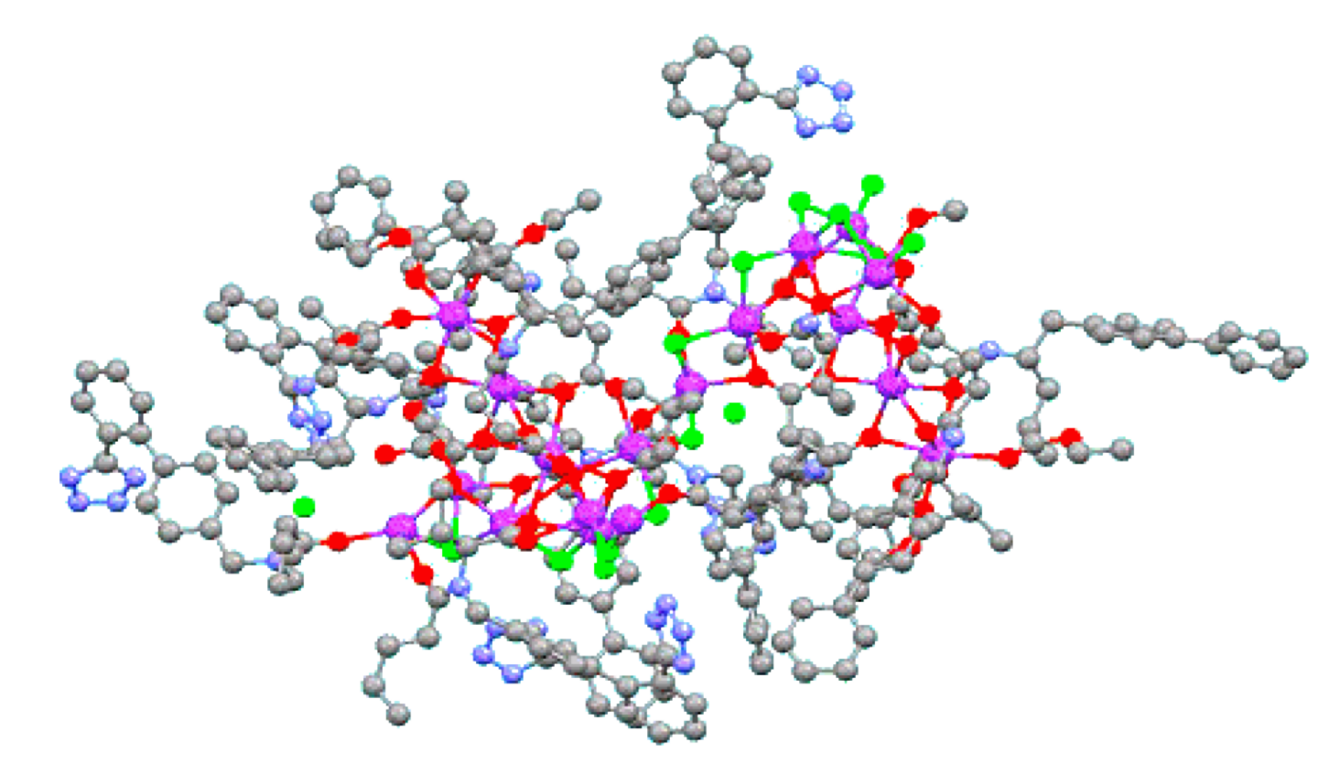
LCZ696
Valsartan/Sacubitril
Combination drug of valsartan and sacubitril, in a 1:1 mixture
Dual-acting angiotensin receptor-neprilysin inhibitor (ARNi) although the two effects are achieved by two different molecules
Valsartan blocks the angiotensin II receptor type 1 (AT₁)
Sacubitril is a progrug activated to LBQ657 by de-ethylation via esterases
LBQ657 inhibits the enzyme neprilysin,which is responsible for the degradation of atrial and brain natriuretic peptide
G. Cice

Slide 33
G. Cice

Slide 34











PARADIGM-HF: PRIMARY ENDPOINT
CARDIOVASCULAR DEATH OR HF HOSPITALIZATION
40
HR = 0.80 (0.73-0.87)
P = 0.0000002
Enalapril
(n=4212)
1117
Kaplan-Meier Estimate of Cumulative Rates (%)
32
914
24
LCZ696
(n=4187)
16
NNT=21
8
0
0
Patients at Risk
180 360 540 720 900 1080 1260
Days After Randomization
LCZ696 | 4187 | 3922 | 3663 | 3018 | 2257 | 1544 | 896 | 249
Enalapril | 4212 | 3883 | 3579 | 2922 | 2123 | 1488 | 853 | 236
G. Cice

Slide 35
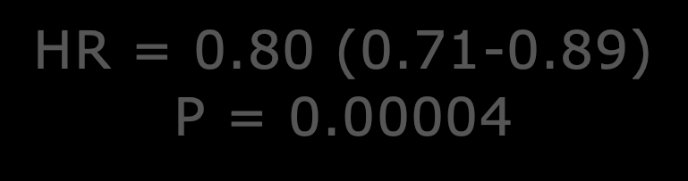











PARADIGM-HF: CARDIOVASCULAR DEATH
32
HR = 0.80 (0.71-0.89)
P = 0.00004
Kaplan-Meier Estimate of Cumulative Rates (%)
24
16
8
Enalapril
(n=4212)
693
558
LCZ696
(n=4187)
NNT=32
0
0
180
360
540
720
900
1080
1260
Days After Randomization
Patients at Risk
LCZ696
Enalapril
4187
4212
4056
4051
3891
3860
3282
3231
2478
2410
1716
1726
1005
994
280
279

Slide 36













PARADIGM-HF: ALL-CAUSE MORTALITY
32
HR = 0.84 (0.76-0.93) P<0.0001
24
16
8
Enalapril
(n=4212)
835
Kaplan-Meier Estimate of Cumulative Rates (%)
711
LCZ696
(n=4187)
0
0
180
360
540
720
900
1080
1260
Days After Randomization
Patients at Risk
LCZ696
Enalapril
4187
4212
4056
4051
3891
3860
3282
3231
2478
2410
1716
1726
1005
994
280
279

Slide 37

PARADIGM-HF: ADVERSE EVENTS
LCZ696 |  | Enalapril | P
(n=4187) |  | (n=4212) | Value
Prospectively identified adverse events
Symptomatic hypotension | 588 | 388 | < 0.001
Serum potassium > 6.0 mmol/l | 181 | 236 | 0.007
Serum creatinine ≥ 2.5 mg/dl | 139 | 188 | 0.007
Cough | 474 | 601 | < 0.001
Discontinuation for adverse event | 449 | 516 | 0.02
Discontinuation for hypotension | 36 | 29 | NS
Discontinuation for hyperkalemia | 11 | 15 | NS
Discontinuation for renal impairment | 29 | 59 | 0.001
Angioedema (adjudicated)
Medications, no hospitalization | 16 | 9 | NS
Hospitalized; no airway compromise | 3 | 1 | NS
Airway compromise | 0 | 0 | ----

Slide 38
DAMMAN Analysis
Effect of the angiotensin receptor neprilysin inhibitor (ARNI) sacubitril- valsartan (LCZ696) compared with enalapril on:
  change in eGFR
  clinical outcomes in patients with and without CKD
In PARADIGM-HF Renal Exclusion:
  eGFR < 30 ml/min/1.73m² at screening /run-in / randomization
  Decrease in eGFR >25%(>35%) during run in period
eGFR (sMDRD, traceable to IDMS) was measured at randomization, after 2, 4, 8 weeks, 4 months and every 4 months thereafter.
Prespecified outcome:
  Interaction CKD x randomized treatment and outcome
  Renal outcome (>50% fall in eGFR, >30 ml/min/1.73m² fall (to<60) or ESRD)
  Slope of eGFR over time
DAMMAN K, ESC Congress 2015

Slide 39




RESULTS
Mean eGFR 68 ml/min/1.73m²; 36% had CKD.
Change in eGFR -6.1 ml/min/1.73m² over 44 months (LCZ696 -5.4 ± 1.0 vs. enalapril -6.8 ± 1.0 ml/min/1.73m²).
Slope eGFR: LCZ696 -1.14 vs. enalapril -1.53 ml/min/1.73m²/year (P=0.0047)
eGFR change from baseline (ml/min/1,73m2)
0
- 1
- 2
- 3
- 4
- 5
- 6
- 7
- 8
- 9
enalapril
LCZ696
8 12 16
2
weeks
4
20
24
28 32 36
40
44
months
DAMMAN K, ESC Congress 2015

Slide 40

RESULTS
P-value for interaction
CKD
No CKD
Endpoint
CV Death or HF hospitalization
Hazard Ratio (95% CI)
Hazard Ratio (95% CI)
0.79 (0.69 – 0.90)
0.80 (0.71 – 0.90)
0.88
CV Death
0.77 (0.65 – 0.91)
0.82 (0.70 – 0.95)
0.62
HF hospitalisation
0.80 (0.67 – 0.95)
0.79 (0.68 – 0.93)
0.95
All-cause mortality
0.81 (0.70 – 0.94)
0.86 (0.76 – 0.99)
0.44
KCCQ (≥5 point decrease)
0.84 (0.72 - 0.98)
0.83 (0.73 - 0.93)
0.88
DRAMMAN K, ESC Congress 2015

Slide 41




Interaction Randomized Treatment and CKD
Cumulative incidence primary endpoint
0,50
0,40
0,30
0,20
0,10
0,00
500 1000
Time since randomization (days)
0
1500
Enalapril no CKD
Enalapril CKD
LCZ696 no CKD
LCZ696 CKD
DRAMMAN K, ESC Congress 2015

Slide 42
SACUBITRIL-VALSARTAN : PER QUALE PAZIENTE?
SCHEDATECNICA
Indicazioni terapeutiche:
Entresto è indicato in pazienti adulti per il trattamento dell’insufficienza cardiaca sintomatica cronica con ridotta frazione di eiezione

Slide 43
PARADIGM-HF Objective: to compare two strategies in the building blocks of HFrEF theraphy
VAD
CRT
ICD
Tx
Digoxin
Ivabradine
CABG
H-ISDN
Beta-blocker
ACEI/ARB
MRA
43

Slide 44
PARADIGM-HF Objective: to compare two strategies in the building blocks of HFrEF theraphy
VAD
CRT
ICD
Tx
Digoxin
Ivabradine
CABG
H-ISDN
Beta-blocker
ARNI
MRA
44
ARNI: Angiotensin Receptor Neprilysin Inhibitor

Slide 45

2016 ESC HF guidelines:
Disease-modifying therapies in HFrEF
Drug class | Drugs
ACEi | Captopril, enalapril, lisinopril, ramipril, trandolapril
Beta-blockers | Bisoprolol, carvedilol, metoprolol succinate (CR/XL)
ARBs | Candesartan, valsartan, losartan
MRAs | Eplerenone, spironolactone
ARNI | Sacubitril-Valsartan
  ACC, American College of Cardiology; AHA, American Heart Association; ACEI, angiotensin-converting-enzyme inhibitor; ARB, angiotensin II receptor blocker, ARNI, angiotensin receptor neprilysin inhibitor; CV, cardiovascular; ESC, European Society of Cardiology; HF, heart failure; HFSA, Heart Failure Society of America; HFrEF, HF with reduced ejection fraction; NYHA, New York Heart Association
Ponikowski P et al. Eur Heart J. 21 May 2016. doi:10.1093/eurheartj/ehw128

Slide 46
EU: Sacubitril/Valsartan in management of HFrEF
 | ESC Guideline Recommendations¹
Class I B | Sacubitril/Valsartan is recommended as a replacement for an ACEi to further reduce the risk of HF hospitalization and death in ambulatory patients with HFrEF who remain symptomatic despite optimal treatment with an ACEi, a beta-blocker and an MRA
  ACC, American College of Cardiology; AHA, American Heart Association; ACEI, angiotensin-converting-enzyme inhibitor; ARB, angiotensin II receptor blocker, ARNI, angiotensin receptor neprilysin inhibitor; CV, cardiovascular; ESC, European Society of Cardiology; HF, heart failure; HFSA, Heart Failure Society of America; HFrEF, HF with reduced ejection fraction; NYHA, New York Heart Association
1) Ponikowski et al. Eur Heart J. 21 May 2016. doi:10.1093/eurheartj/ehw128; 2) Entresto (sacubitril/valsartan) [Summary of Product Characteristics]; 3) Yancy et al. J Am Coll Cardiol. Published 21 May 2016. doi:10.1016/j.jacc.2016.05.011; 4) Entresto (sacubitril/valsartan) [Full Prescribing Information]

Slide 47
HF is an inexorable progressive condition whereby cardiac structure and function continue to deteriorate
With each acute event, myocardial injury may contribute to progressive LV dysfunction
Increasing frequency of acute events, with disease progression, leads to high rates of hospitalization and increased risk of mortality
NYHA I
NYHA II
NYHA III
NYHA IV
Therapeutic goal
Cardiac function
& Quality of life (QoL)
Acute episodes
Death
Inexorable Disease Progression
Adapted from Gheorghiade et al. 2005
47
Ahmed et al. Am Heart J 2006;151:444–50; Gheorghiade et al. Am J Cardiol 2005;96:11G–17G
Gheorghiade & Pang. J Am Coll Cardiol 2009;53:557–73; Holland et al. J Card Fail 2010;16:150–6
Muntwyler et al. Eur Heart J 2002;23:1861–6
Notes:
HF is a progressive condition with high morbidity and mortality
Heart failure (HF) is characterized by a progressive decline in cardiac function, interspersed with acute episodes of exacerbation. In chronic HF, a process of progressive ventricular remodelling leads to a gradual decline in clinical status often interspersed with episodes of acute decompensation. With each acute event, there is a rapid drop in clinical status that may not be fully resolved following the event.
The clinical course of HF tends to feature an increasing frequency of acute HF episodes as the disease progresses. Each acute episode is thought to contribute to further decline in cardiac and/or renal function, as a result of hemodynamic and neurohormonal changes and potential myocardial or renal injury incurred during these exacerbations. Thus each rehospitalization for acute HF contributes to progressive left ventricular or renal dysfunction, leading to an inevitable downward spiral of increasing frequency of acute events, each causing further residual cardiac damage, leading to high rates of hospitalization and increased risk of death.
Abbreviation
HF=heart failure
References
Ahmed et al. Am Heart J 2006;151:444–50
Gheorghiade et al. Am J Cardiol 2005;96:11G–17G
Gheorghiade & Pang. J Am Coll Cardiol 2009;53:557–73
Holland et al. J Card Fail 2010;16:150–6
Muntwyler et al. Eur Heart J 2002;23:1861–6
Key communication points
As HF progresses there is an increased frequency of acute events, each causing further residual cardiac damage
Progression of HF is associated with increased risk of hospitalization and death

Slide 48
Goal of treatment as per ESC-HF guidelines
Migliora lo stato clinico dei pazienti con scompenso cardiaco
Migliorare la capacità funzionale e la qualità della vita
Prevenire il ricovero in ospedale e ridurre la mortalità
  ESC-HF, European Society of Cardiology-Heart Failure
Ponikowski P et al. Eur Heart J. 21 May 2016. doi:10.1093/eurheartj/ehw128

Slide 49
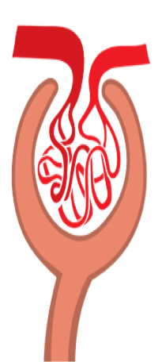
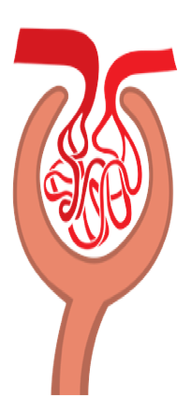

MECCANISMI ADATTATIVI RENALI
NELLO SCOMPENSO CARDIACO CRONICO
AZIONI
IMPLICAZIONI CLINICHE
Riduzione pressione di perfusione
  Aumento della pressione intra-
glomerulare
L’attivazione del RAAS mantiene
FF e GFR
CHF stabile
Dilatazione arteriole afferenti e costrizione arteriole efferenti
Aumento delle resistenze
Riduzione della pressione intra-
glomerulare
Può produrre riduzione acuta di
GFR
  Potenziale protezione renale nel
lungo termine
PA
e FPR
Blocco del RAAS tradizionale in HF
Riduzione
delle resistenze
Dilatazione arteriole efferenti
ARNI: blocco combinato di
neprilisina e RAAS
L’inibizione della neprilisina aumenta la disponibilità di peptidi natriuretici
La vasodilatazione preferenziale di AA aumenta la pressione di
perfusione e aumentano la FF e il GFR
Potenziale protezione renale nonostante il basso grado di aumento di ALBUMINA
Dilatazione arteriole afferenti ed efferenti
•
AA: arteriola afferente; ARNI: antagonista della neprilisina e del recettore dell’angiotensina II; CHF: scompenso cardiaco cronico; FPR: flusso plasmatico renale; GFR: filtrazione glomerulare;PA: pressione arteriosa; FF: frazione di filtrazione; RAAS: sistema renina angiotensina aldosterone.

Slide 50

REDUCED RISK OF HYPERKALEMIA WITH AN MRA AND SACUBITRIL/VALSARTAN vs ENALAPRIL
Patients taking MRAs at baseline were more likely to develop severe hyperkalemia if receiving enalapril compared with sacubitril/valsartan
When MRAs were added during the trial, hyperkalemia was more common in those assigned to enalapril than to sacubitril/valsartan
0,15
0,10
Enalapril
0,05
LCZ696
0,00
0 1 2 3
Solomon et al
Accepted for presentation at AHA 2016, 12 - 16 November, New Orleans, LA, USA.

Slide 51





LCZ titration: interaction between PAS & eGFR
% LCZ target dose achievement
100
80
60
40
20
0,00
0
30 60
Time since randomization (days)
90
PAS >110
& eGFR >60
& eGFR >60
PAS >110
& eGFR 59-30
& eGFR 59-30
PAS <110
PAS <110
Cice G.: Data on file

Slide 52
Sacubitril/valsartan significantly reduced the risk of post hoc composite renal outcome
Renal endpoints | Sac/val, n (%) N=4187 | Ena, n (%) N=4212 | HR (95%CI), P-value
Pre-specified composite renal outcome (first event) | 94 (2.2) | 108 (2.6) |  | 0.86 (0.65─1.13), P=0.29
≥50% reduction in eGFR* | 32 (0.8) | 42 (1.0) |  | 0.75 (0.48─1.19), P=0.23
>30 mL/min/1.73m² decline in eGFR to <60 mL/min/1.73m²* | 77 (1.8) | 69 (1.6) |  | 1.11 (0.80─1.53), P=0.54
ESRD* | 8 (0.2) | 16 (0.4) |  | 0.50 (0.21─1.16), P=0.11
Post hoc composite renal outcome (≥50% reduction in eGFR or ESRD) | 37 (0.9) | 58 (1.4) |  | 0.63 (0.42─0.95), P=0.028
Log₁₀ scale
* First event (contributing to composite)
CI, confidence interval; eGFR, estimated glomerular filtration rate; Ena, enalapril; ESRD, end stage renal disease; HR, hazard ratio; Sac/val; sacubitril/valsartan
Damman et al., JACC Heart Fail. 2018 DOI: 10.1016/j.jchf.2018.02.004

Slide 53
Sacubitril/valsartan reduced the risk of post hoc composite renal outcome, independent of CKD status
Renal endpoints | CKD | Sac/val n (%)$ | Ena n (%)# | HR (95%CI) |  | P-value interaction
Pre-specified composite renal outcome* | Yes | 22 (1.7) | 36 (2.6) |  | 0.64 (0.37─1.08) | 0.19
 | No | 72 (2.5) | 72 (2.6) |  | 0.97 (0.70─1.34)
≥50% reduction in eGFR* | Yes | 12 (0.9) | 17 (1.2) |  | 0.73 (0.35─1.54) | 0.92
 | No | 20 (0.7) | 25 (0.9) |  | 0.77 (0.43─1.39)
>30 mL/min/1.73m² decline in eGFR to <60 mL/min/1.73m²* | Yes | 10 (0.8) | 17 (1.2) |  | 0.62 (0.28─1.35) | 0.11
 | No | 67 (2.4) | 52 (1.9) |  | 1.25 (0.87─1.79)
ESRD* | Yes | 6 (0.5) | 9 (0.6) |  | 0.70 (0.25─1.95) | 0.33
 | No | 2 (0.1) | 7 (0.3) |  | 0.28 (0.06─1.32)
Post hoc composite renal outcome¥ | Yes | 16 (1.2) | 26 (1.8) |  | 0.64 (0.34─1.19) | 0.97
 | No | 21 (0.7) | 32 (1.1) |  | 0.63 (0.36─1.10)
Log₁₀ scale
* First event (contributing to composite); ¥ ≥50% reduction in eGFR or ESRD
$ For sacubitril/valsartan, CKD N=1333, without CKD N=2854; # For Enalapril, CKD N=1412, without CKD N=2800
Damman et al., JACC Heart Fail. 2018 DOI: 10.1016/j.jchf.2018.02.004
CI, confidence interval; CKD, chronic kidney disease; eGFR, estimated glomerular filtration rate; Ena, enalapril; ESRD, end stage renal disease; HR, hazard ratio; Sac/val; sacubitril/valsartan

Slide 54
Tutti i pazienti possono beneficiare di Sacubitril-Valsartan
Lo studio Paradigm-HF ci dice che il beneficio (riduzione del 20% di mortalità ed ospedalizzazioni)
è stato ottenuto:
  In tutte le classi di età
  Indipendentemente dalla FE (</=40%)
  In tutte le classi NYHA
  Indipendentemente dai livelli di NT-proBNP
  Indipendentemente dagli altri trattamenti CV (dose BB, AA,
  digitale, ICD/CRT)
  Indipendentemente dall’eziologia
  Indipendentemente dalle patologie concomitanti (AF, COPD, DMT2, CKD)

Slide 55
Sacubitril/Valsartan riduce l’Acido Urico Sierico, un predittore indipendente di eventi CVS
During the run-in period, SUA decreased in both treatment groups. When switching from enalapril to sacubitril/valsartan and remained lower in the sacubitril/valsartan group than in the enalapril group at 4, 12, and 24 months after randomization
At 4 months after randomization, SUA was approximately 0.25 mg/dL (95% CI: -0.33, -0.18, P<0.0001) lower in the sacubitril/valsartan group and this difference persisted at 12 and 24 months
Effect of study drug on serum uric acid (SUA) concentration
7.1
Uric acid levels by treatment group
7.0
*
6.9
*
*
*
6.8
6.7
Serum uric acid in mg/dL
6.6
(geometric mean)
6.5
6.4
Run-in
Enalapril
Run-in
Sacubitril/valsartan
6.3
6.2
Screening
Run-in
Randomization
2 months
4 months
12 months
24 months
change
Mogensen UA et al. European Journal of Heart Failure. 2017

Slide 56
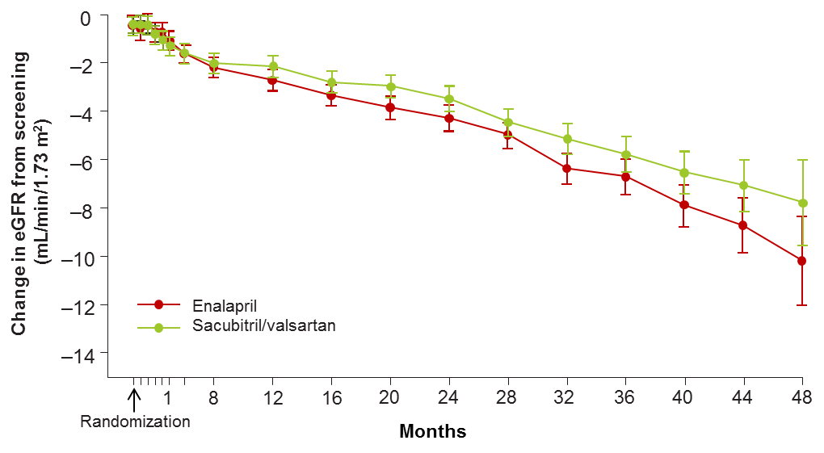
Rate of eGFR decline was lower with sacubitril/valsartan vs. enalapril
Decline from baseline in eGFR to 48 month (mL/min/1.73m²)
Sacubitril/valsartan: 7.8 (95% CI 9.6─6.0)
Enalapril: 10.2 (95% CI 12.1─8.3)
Damman et al., JACC Heart Fail. 2018 DOI: 10.1016/j.jchf.2018.02.004
CI, confidence interval; eGFR, estimated glomerular filtration rate; HFrEF, heart failure with reduced ejection fraction
Notes:
Beneficial effect of sacubitril/valsartan on eGFR were observed, despite:
decrease in arterial pressure which leads to decline in eGFR during RAAS blockade
decrease in intraglomerular pressures associated with neprilysin inhibition

Slide 57
Rate of eGFR decline was significantly lower with sacubitril/valsartan independent of CKD status
CKD¥ status (at screening) | Rate of decline in eGFR (95% CI), mL/min/1.73m² per year |  |  | P-value | P-value interaction*
 | Sacubitril/valsartan | Enalapril | Difference
All patients | −1.61 (−1.77 to −1.44) | −2.04 (−2.21 to −1.88) | 0.44 (0.21 to 0.67) | < 0.001 | -
CKD | −0.80 (−1.05 to −0.54) | −1.55 (−1.81 to −1.30) | 0.76 (0.40 to 1.12) | < 0.001 | 0.54
No CKD | −1.98 (−2.18 to −1.78) | −2.29 (−2.50 to −2.08) | 0.31 (0.02 to 0.60) | 0.036
¥CKD: eGFR <60 mL/min/1.73m²; *P-value for interaction between CKD and treatment
CI, confidence interval; CKD, chronic kidney disease; eGFR, estimated glomerular filtration rate; HR, hazard ratio; sac/val, sacubitril/valsartan
Damman et al., JACC Heart Fail. 2018 DOI: 10.1016/j.jchf.2018.02.004

Slide 58
Elevated UACR was associated with higher risk of composite renal endpoint in the enalapril but not in the sacubitril/valsartan arm
Pre-specified composite renal outcome |  | HR (95%CI) | P-value interaction
Worsening of UACR category* | Sacubitril/valsartan | 0.50 (0.07─3.77) | P=0.06
 | Enalapril | 4.21(1.66─10.68)
≥25%↑in UACR | Sacubitril/valsartan | 0.28 (0.08─1.01) | P=0.005
 | Enalapril | 2.53 (1.09─5.84)
Log₁₀ scale
*Defined as a change in the UACR to a more advanced clinical category (normoalbuminuria/microalbuminuria/macroalbuminuria)
Damman et al., JACC Heart Fail. 2018 DOI: 10.1016/j.jchf.2018.02.004
CI, confidence interval; HR, hazard ratio; UACR, urinary albumin to creatinine ratio

Slide 59
In patients with ≥25% increase in UACR, rate of eGFR decline was significantly lower with sacubitril/valsartan vs enalapril
 | Rate of decline in eGFR (95% CI), mL/min/1.73m² per year |  |  | P-value | P-value interaction
 | Sac/val | Enalapril | Difference
Albuminuria status at screening
No albuminuria | −1.49 (−1.83 to −1.15) | −1.87 (−2.22 to −1.52) | 0.38 (−0.11 to 0.87) | 0.13 | 0.33#
Albuminuria | −2.34 (−3.10 to −1.58) | −2.84 (−3.60 to −2.08) | 0.51 (−0.57 to 1.58) | 0.36
Change in albuminuria at 1 month
>25% ↓ | −1.99 (−2.61 to −1.37) | −2.52 (−2.89 to −1.74) | 0.33 (−0.52 to 1.18) | 0.45 | 0.36$
Stable (<25%↓or↑) | −2.04 (−2.83 to −1.26) | −1.63 (−2.38 to −0.87) | −0.42 (−1.51 to 0.67) | 0.45
≥25% ↑ | −1.35 (−1.82 to −0.88) | −2.37 (−2.89 to −1.85) | 1.02 (0.32 to 1.72) | 0.004
#P-value for interaction Albuminuria x Treatment; $P-value for interaction UACR change x Treatment
Damman et al., JACC Heart Fail. 2018 DOI: 10.1016/j.jchf.2018.02.004
CI, confidence interval; eGFR, estimated glomerular filtration rate; HR, hazard ratio; sac/val, sacubitril/valsartan; UACR, urine albumin-to-creatinine ratio

Slide 60
CV benefits of sacubitril/valsartan over enalapril were consistent in patients with and without CKD
1.0
Enalapril, No CKD
HR (95% CI)
CKD 0.79 (95% CI 0.69─0.90)
No CKD 0.81 (95% CI 0.73–0.91)
P-value_{int} 0.70
0.6
Enalapril, CKD
Sac/val, No CKD
Sac/val, CKD
0.5
0.4
Cumulative probability of CV composite endpoint (CV death and HF hospitalization)
0.3
0.2
0.1
0.00
0
180
360
540
720
900
1080
1260
Days since randomization
Damman et al., JACC Heart Fail. 2018 DOI: 10.1016/j.jchf.2018.02.004
CI, confidence interval; CKD, chronic kidney disease; CV, cardiovascular; HF, heart failure; HR, hazard ratio; int, interaction; sac/val, sacubitril/valsartan
Notes:
Among patients with CKD, 823 individuals (30%) experienced the primary composite outcome (CV death or HF hospitalization) during follow-up, compared with 1208 (21%) among those without CKD
Relative risk reduction with sacubitril/valsartan, vs. enalapril, was similar in patients with CKD and without CKD

Slide 61
Incidence of serum creatinine ≥2.5mg/dL was lower in sacubitril/valsartan vs. enalapril group
 | Creatinine ≥2.5 mg/dL n (%) |  | Creatinine ≥3.0 mg/dL n (%)
 | Sacubitril/valsartan | Enalapril | Sacubitril/valsartan | Enalapril
All patients (N=8399) | 139 (3.3%) | 188 (4.5%) | 63 (1.5%) | 83 (2.0%)
OR (95% CI), P-value | OR 0.73 (0.59 – 0.92), P = 0.007 |  | OR 0.76 (0.55 – 1.06), P = 0.10
With CKD (N=2745) | 251 (9.0%) |  | 101 (3.7%)
Without CKD (N=5654) | 76 (1.3%) |  | 45 (0.8%)
The between-treatment differences were similar in patients with and without CKD at screening
CI, confidence interval; CKD, chronic kidney disease; OR, odds ratio
Damman et al., JACC Heart Fail. 2018 DOI: 10.1016/j.jchf.2018.02.004

Slide 62
Discontinuations due to renal AEs were lower in the sacubitril/valsartan vs. enalapril group
Proportion of patients, n (%) | Study drug discontinuations due to renal adverse events
 | Sac/val | Enalapril | HR (95% CI) | P-value | P-value Interaction
All patients | 29 (0.7%) | 59 (1.4%) | 0.49 (0.31–0.76) | 0.002 | -
Patients with CKD | 15 (1.1%) | 36 (2.6%) | 0.43 (0.24–0.80) | 0.008 | 0.52
Patients without CKD | 14 (0.49%) | 23 (0.82%) | 0.59 (0.30–1.15) | 0.12
Discontinuations due to renal adverse events were lower in the sacubitril/valsartan vs. enalapril group among patients with and without CKD at screening
AE, adverse events; CKD, chronic kidney disease; sac/val, sacubitril/valsartan
Damman et al., JACC Heart Fail. 2018 DOI: 10.1016/j.jchf.2018.02.004

Slide 63
PARAMOUNT: estimated GFR was reduced to a lesser extent with LCZ696 vs. valsartan
LCZ696
74
Valsartan
72
70
68
66
64
Estimated GFR (mL/min/1.73 m²)
62
60
58
p=0.13
56
p=0.01
54
52
50
0
12
36
Week
GFR=glomerular filtration rate
Solomon et al. Lancet 2012;380:1387–95
Notes:
PARAMOUNT: estimated GFR was reduced to a lesser extent with LCZ696 versus valsartan
Estimated glomerular filtration rate (eGFR) is used as a marker of renal function. Over 36 weeks, estimated glomerular filtration rate decreased to a lesser extent with LCZ696 compared with valsartan (–1.6 mL/min per 1.73 m² with LCZ696 versus–5.2 mL/min per 1.73 m² with valsartan; p=0.007).
Abbreviations
GFR=glomerular filtration rate; PARAMOUNT=LCZ696 compared to valsartan in patients with chronic heart failure and preserved left-ventricular ejection fraction
Reference
Solomon et al. Lancet 2012;380:1387–95
Key communication point
In the PARAMOUNT study, estimated glomerular filtration rate (GFR) decreased to a lesser extent with LCZ696 compared with valsartan, over 36 weeks.

Slide 64
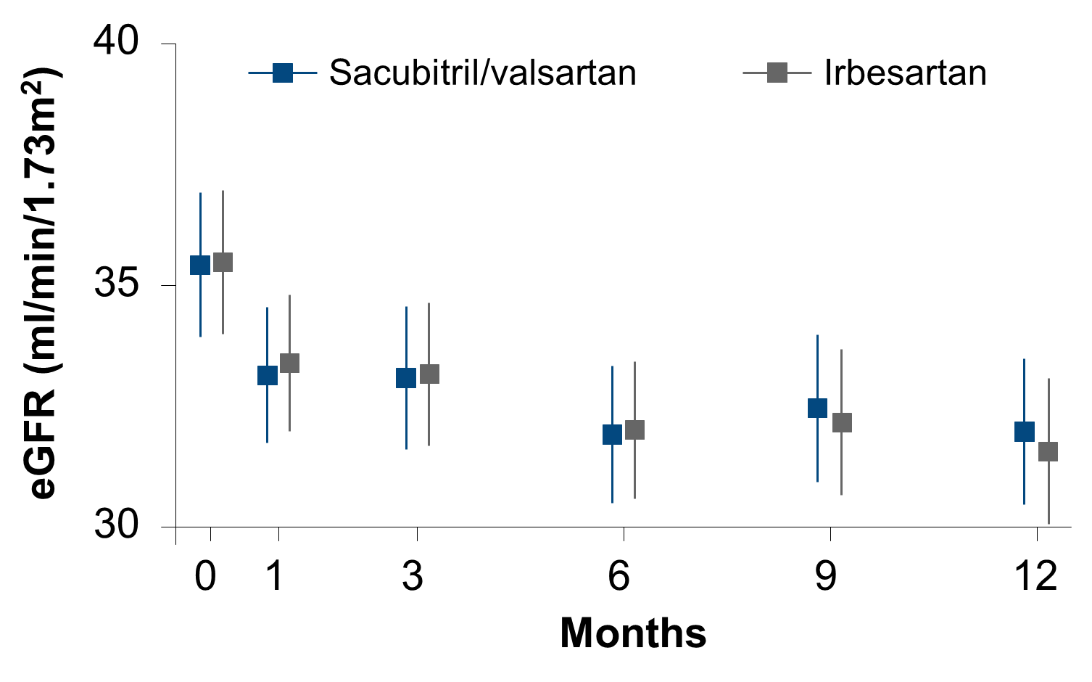
UK-HARPIII results:
No difference in GFR or UACR between sacubitril/valsartan and irbesartan groups
Baseline mean eGFR was 35.4±11 mL/min/1.73m² and median UACR was 54 (11─162) mg/mmol
  Compared with irbesartan, sacubitril/valsartan had similar effect on change in mGFR* at 12 months (primary endpoint) and eGFR at any time point over 12 months
mGFR at randomization and Month 12
Change in eGFR over 12 months
P=0.86
0.1 ± 0.7
eGFR (mL/min/1.73m²)
mGFR (mL/min/1.73m²)
* measured by ⁵¹Chromium-EDTA clearance [or approved alternative]
BP, blood pressure; CI, confidence interval; CKD, chronic kidney disease; eGFR, estimated glomerular filtration rate; GFR, glomerular filtration rate; mGFR, measured glomerular filtration rate; Sac/val, sacubitril/valsartan; SE, standard error; UACR, urine albumin-to-creatinine ratio
Haynes et al., Poster FR-PO1064 presented at ASN meeting Late-breaking clinical trial session, Nov 3, 2017

Slide 65
Sacubitril/valsartan was well-tolerated in patients with CKD
  The rates of adverse events were similar in sacubitril/valsartan group, vs. irbesartan group
    Serious adverse events: 61 (29.5%) vs. 59 (28.5%); rate ratio 1.07 (0.75─1.53)
    Non-serious adverse events: 76 (36.7%) vs. 58 (28.0%); rate ratio 1.35 (0.96─1.90)
  Difference in the incidence of hyperkalemia (Potassium >5.5 mmol/L; P=0.10) or ≥25% reduction in eGFR (P=0.75) between sacubitril/valsartan and irbesartan groups was not statistically significant
  21% patients in sacubitril/valsartan group and 20% patients in irbesartan group discontinued the treatment
 | Proportion of patients, n (%)
 | Potassium ≥5.5 to <6.0 mmol/L | Potassium ≥6.0 to <6.5 mmol/L | Potassium ≥6.5 mmol/L | ≥25% reduction in eGFR
Sacubitril/valsartan | 44 (21) | 20 (10) | 2 (1) | 71 (34)
Irbesartan | 38 (18) | 7 (3) | 5 (2) | 67 (32)
eGFR, estimated glomerular filtration rate
Haynes et al., Poster FR-PO1064 presented at ASN meeting Late-breaking clinical trial session, Nov 3, 2017

Slide 66
TAKE – HOME MESSAGES
- LA CREATININEMIA NON ESPRIME LA REALE FUNZIONE RENALE
PER CREATININA >1 E,COMUNQUE, IN PRESENZA DI DIABETE, IPERTENSIONE E ETA’ >65 ANNI, LA STIMA DEL GFR ANDREBBE SEMPRE VALUTATA.
ANCHE IN PRESENZA DI FUNZIONE RENALE NORMALE, MICROALBUMINURIA O PROTEINURIA SONO MARKER PROGNOSTICI SIGNIFICATIVI DI NUOVI EVENTI CV.
L’OTTIMIZZAZIONE DEI VALORI PRESSORI (<130/80 mmHg) E’ OBIETTIVO PRIMARIO PER RALLENTARE LA PROGRESSIONE DEL DANNO RENALE PRIVILEGIANDO L’INIBIZIONE DEL RAAS
VALORI PRESSORI OTTIMALI SONO «SPERABILI» NEL PAZIENTE UREMICO SOLO PRIVILEGGIANDO SIN DALL’INIZIO DELLA TERAPIA FARMACI IN ASSOCIAZIONE E SEMPRE CON LA PRESENZA DI ALMENO UN DIURETICO.

Slide 67
Sacubitril Valsartan e Funzione renale
Sac-Val ha una significativa documentata attività nefroprotettiva
Nella titolazione del Sac Val ( PAS>100 mmHg ) la presenza di MRC non rappresenta controindicazione
Utile rivalutare funzione renale, UACR ed elettroliti al basale e
dopo 2/4 settimane
L’ insufficienza renale non pregiudica la titolazione; se di grado moderato-severa, suggerisce tempi di titolazione più lunghi
In terapia cronica, una tendenza all’ ipotensione può essere gestita con una riduzione scalare della dose del diuretico e/o di
altri farmaci ipotensivanti
Eventuale comparsa di UACR non è espressione di danno renale ma risposta fisiologica della aumentata permeabilità del glomerulo

Slide 68

Grazie

